Slide 1

基于大数据平台的中文文本分析系统研究与实现
RESEARCH AND IMPLEMENTATION OF CHINESE TEXT ANALYSIS SYSTEM BASED ON BIG DATA PLATFORM
答辩人：袁佳露
导师：许长桥
北京邮电大学下一代互联网技术研究中心

Slide 2
01
绪论
02
基本概念
PPT模板下载：www.1ppt.com/moban/ 行业PPT模板：www.1ppt.com/hangye/
节日PPT模板：www.1ppt.com/jieri/ PPT素材下载：www.1ppt.com/sucai/
PPT背景图片：www.1ppt.com/beijing/ PPT图表下载：www.1ppt.com/tubiao/
优秀PPT下载：www.1ppt.com/xiazai/ PPT教程： www.1ppt.com/powerpoint/
Word教程： www.1ppt.com/word/ Excel教程：www.1ppt.com/excel/
资料下载：www.1ppt.com/ziliao/ PPT课件下载：www.1ppt.com/kejian/
范文下载：www.1ppt.com/fanwen/ 试卷下载：www.1ppt.com/shiti/
教案下载：www.1ppt.com/jiaoan/ PPT论坛：www.1ppt.cn
Introduction
Basic Conception
目录
03
理论研究
04
设计实现
CONTENTS
Theoretical Research
Design Implementation
05
验证测试
06
总结展望
Validation Test
Future Prospect

Slide 3
绪论
研究意义
研究现状
主要工作
应用范围广
传统模型缺陷
提升效率
基于规则+机器学习
算法效率有待提高
从MapReduce到Spark
设计文本特征提取算法
实现算法并行化
设计文本分析原型系统
实现并验证原型系统

Slide 4
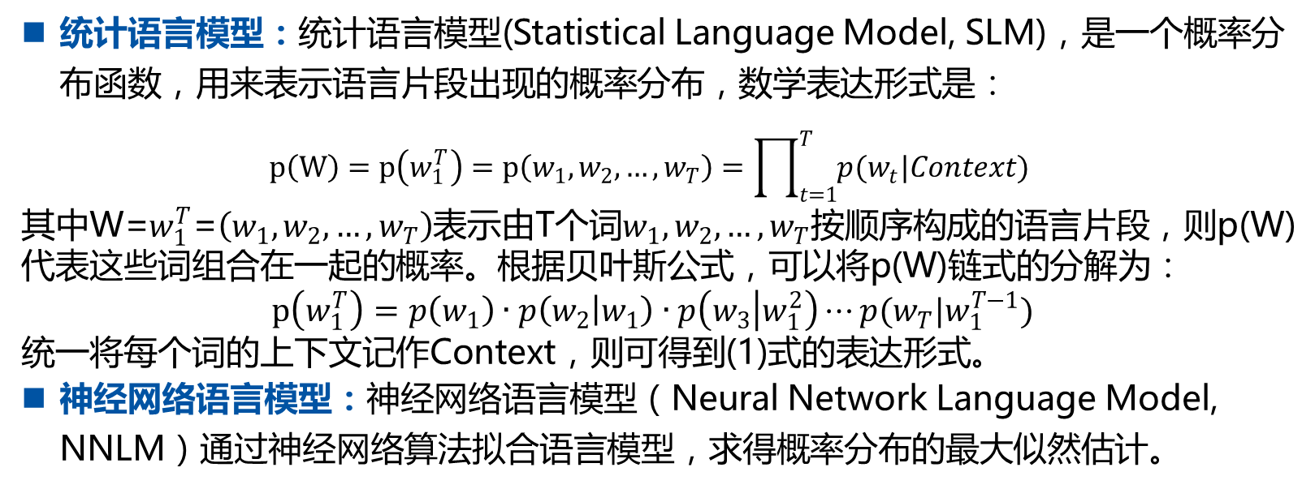
基本概念
语言模型
统计语言模型：统计语言模型(Statistical Language Model, SLM)，是一个概率分布函数，用来表示语言片段出现的概率分布，数学表达形式是：
$$p\left(W\right)=p\left(w_{1}^{T}\right)=p\left(w_{1},w_{2},…,w_{T}\right)=\prod_{t=1}^{T}{p(w_{t}|Context)}$$
其中W=$w_{1}^{T}$=$\left(w_{1},w_{2},…,w_{T}\right)$表示由T个词$w_{1},w_{2},…,w_{T}$按顺序构成的语言片段，则p(W)代表这些词组合在一起的概率。根据贝叶斯公式，可以将p(W)链式的分解为：
$$p\left(w_{1}^{T}\right)=p\left(w_{1}\right)∙p\left(w_{2} | w_{1}\right)∙p\left(w_{3} | w_{1}^{2}\right)⋯p(w_{T}|w_{1}^{T−1})$$
统一将每个词的上下文记作Context，则可得到(1)式的表达形式。
神经网络语言模型：神经网络语言模型（Neural Network Language Model, NNLM）通过神经网络算法拟合语言模型，求得概率分布的最大似然估计。

Slide 5
基本概念
文本表示
词袋模型：词袋模型(Bag Of Word, BOW)，简单方便，但忽略词语之间的关系：
表示前：
文档1:[我爱北京天安门,我是中国人]
文档2:[她喜欢看电影，她是美国人]
词典：
{1:“我”，2:“爱”，3:“北京”，4：“天安门”，5：“是”，6：“中国人”，7：“她”，8：“喜欢”，9：“看”，10：“电影”，11：“美国人”}
表示后：
文档1：[2,1,1,1,1,1,0,0,0,0,0]
文档2：[0,0,0,0,2,0,1,1,1,1,1]
词向量模型：词向量模型（Word Embeding, WE）,将一个词用一个向量表示，一篇文档可以用所有词向量进行加和表示，常用的词向量由一个固定维度的向量表示，优点是：考虑了词与词之间的关系。

Slide 6
理论研究
一个平台
Spark大数据平台：
Spark大数据计算框架是建立在MapReduce基础之上的分布式计算框架，但是相较于Hadoop简单的Map和Reduce操作，Spark提供了一个分布式内存抽象数据集RDD,针对RDD还提供了更加丰富的算子操作，这些操作被划分为转换（Transformations）和动作（Action）。

Slide 7
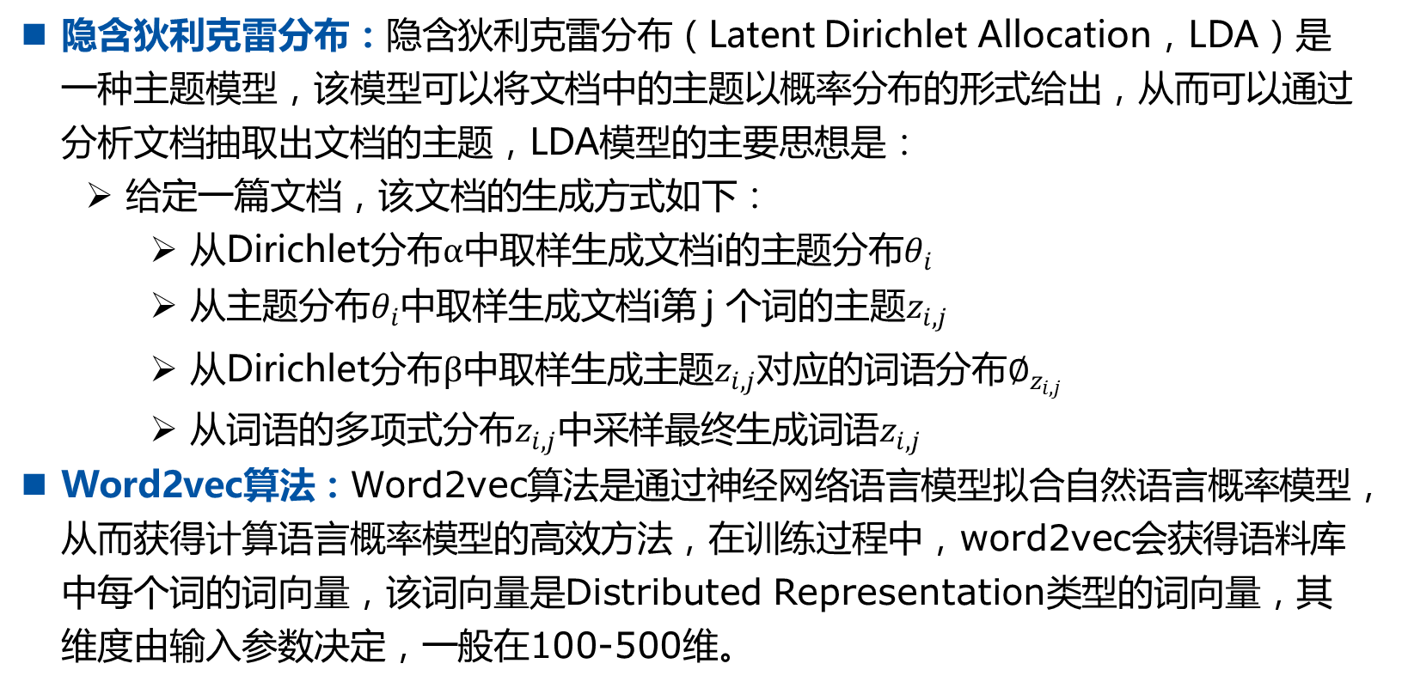
理论研究
两个算法
隐含狄利克雷分布：隐含狄利克雷分布（Latent Dirichlet Allocation，LDA）是一种主题模型，该模型可以将文档中的主题以概率分布的形式给出，从而可以通过分析文档抽取出文档的主题，LDA模型的主要思想是：
给定一篇文档，该文档的生成方式如下：
从Dirichlet分布$α$中取样生成文档i的主题分布$θ_{i}$
从主题分布$θ_{i}$中取样生成文档i第 j 个词的主题$z_{i,j}$
从Dirichlet分布$β$中取样生成主题$z_{i,j}$对应的词语分布$∅_{z_{i,j}}$
从词语的多项式分布$z_{i,j}$中采样最终生成词语$z_{i,j}$
Word2vec算法：Word2vec算法是通过神经网络语言模型拟合自然语言概率模型，从而获得计算语言概率模型的高效方法，在训练过程中，word2vec会获得语料库中每个词的词向量，该词向量是Distributed Representation类型的词向量，其维度由输入参数决定，一般在100-500维。

Slide 8
理论研究
三个关键技术
语料采集：
主要通过网络爬虫，一般采用定制爬虫，针对特定的站点进行语料摄取。
文本切分：
文本切分是针对中文处理而言，因为中文文本中词与词之间没有分隔符来区分，所以需要通过切分技术对文本进行分词处理，现在常用的分词处理策略是通过词典，并配合概率统计学算法（例如：隐马尔科夫模型）对文本进行切分，效果比较显著。
文本标注：
文本标注一般是在文本分类训练过程中对语料进行标注，形成熟语料，从而可以训练所需的模型，文本标注任务根据需求的不同标注方法也不尽相同，一般的标注方式有三种：人工标注、基于特征词典的文本标注、基于标签的文本标注。

Slide 9
设计实现-模块设计
总框架图

Slide 10
设计实现-模块设计
预处理模块
爬虫模块负责制定爬取策略，标签过滤，自定义输出数据格式。
分词模块用来处理爬取数据，对爬取数据进行分词和停用词过滤。
标注模块对爬取的数据就行标注，形成训练语料。

Slide 11
设计实现-模块设计
预处理模块

Slide 12
设计实现-模块设计
存储模块
存储模块采用HDFS作为底层的文件系统
爬虫将爬取到的文件元信息保存到数据库
将切分并且标注好的语料信息保存到文件系统中
文件系统中的语料作为模型训练的训练集

Slide 13
设计实现-模块设计
分析模块
文本向量表示：通过word2vec算法训练文本，生成词向量。
文本主题表示：通过LDA算法训练文本，生成文档-主题概率矩阵。
特征融合：采用特征融合算法，计算文本的特征向量。
分类训练：将文本的特征向量放入分类器中进行训练，得到分类模型。
倾向分析：利用分类模型分析文本的倾向性。

Slide 14
设计实现-算法设计
基于word2vec和LDA的文本特征向量表示算法
本文采用词向量和主题分布作为文本的特征，充分的考虑了词与词之间，词与文本之间的搭配，并用doc2vec算法训练文本获取文本的向量表示。

Slide 15
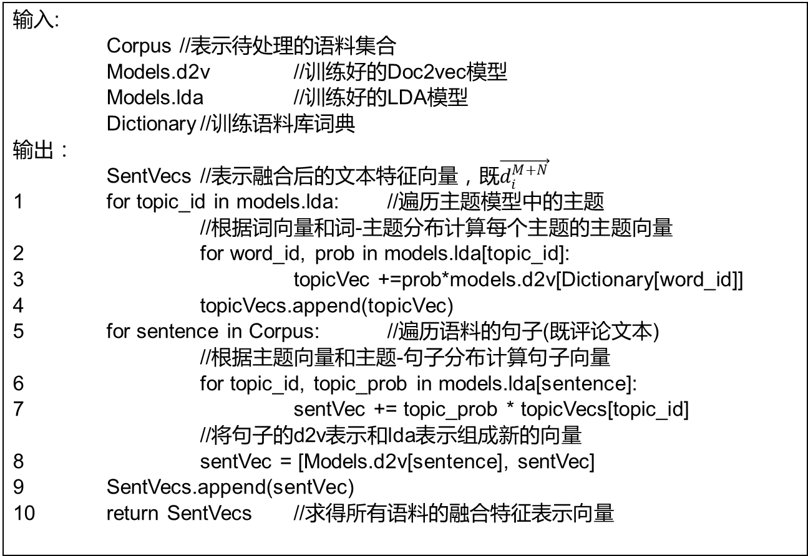
设计实现-算法设计
输入:
Corpus //表示待处理的语料集合
Models.d2v //训练好的Doc2vec模型
Models.lda //训练好的LDA模型
Dictionary //训练语料库词典
输出：
SentVecs //表示融合后的文本特征向量，既$\vec{d_{i}^{M+N}}$
1 for topic_id in models.lda: //遍历主题模型中的主题
//根据词向量和词-主题分布计算每个主题的主题向量
2 for word_id, prob in models.lda[topic_id]:
3 topicVec +=prob*models.d2v[Dictionary[word_id]]
4 topicVecs.append(topicVec)
5 for sentence in Corpus: //遍历语料的句子(既评论文本)
//根据主题向量和主题-句子分布计算句子向量
6 for topic_id, topic_prob in models.lda[sentence]:
7 sentVec += topic_prob * topicVecs[topic_id]
//将句子的d2v表示和lda表示组成新的向量
8 sentVec = [Models.d2v[sentence], sentVec]
9 SentVecs.append(sentVec)
10 return SentVecs //求得所有语料的融合特征表示向量

Slide 16
设计实现-算法优化
针对文本分词处理的并行化实现
文本分词的并行化过程主要分为以下几步
将文本从HDFS导入到Spark。
以句子为基本单位将文本转换为RDDList
将RDDList使用map方式映射为切分后的RDDList
将切分后的RDDList通过join合并为一个RDD

Slide 17
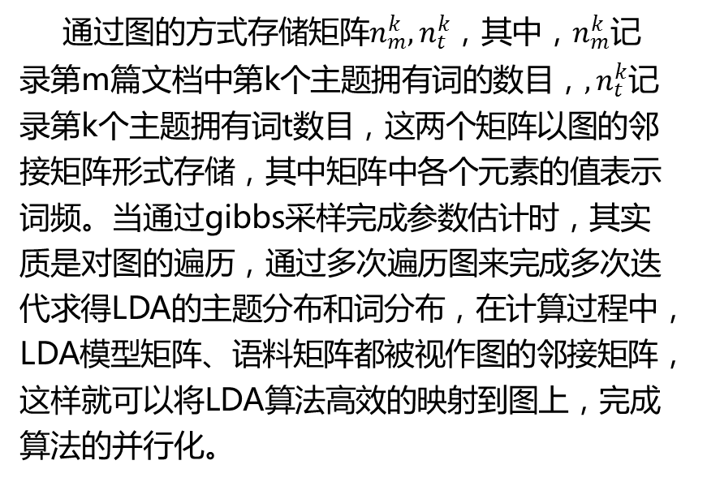
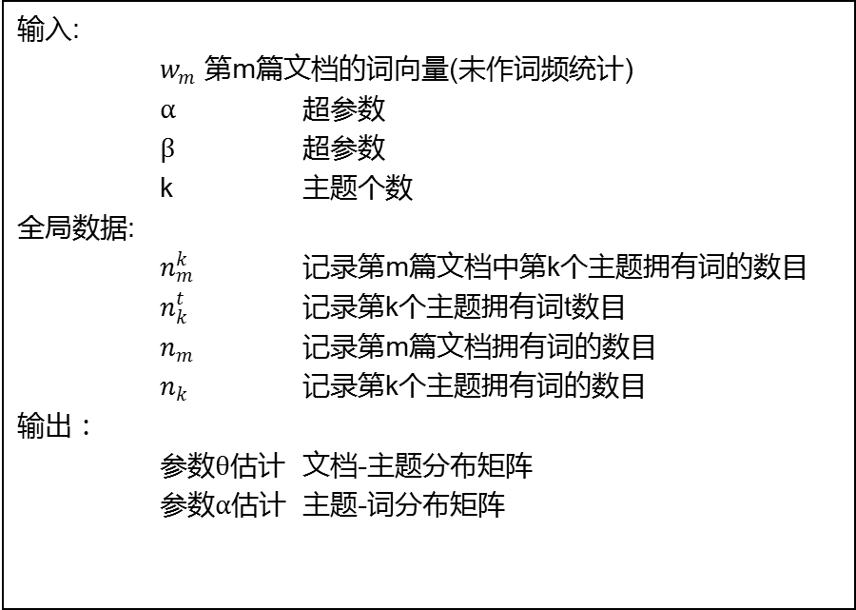
设计实现-算法优化
针对LDA算法的并行化实现
通过图的方式存储矩阵$n_{m}^{k}{,n}_{t}^{k}$，其中，$n_{m}^{k}$记录第m篇文档中第k个主题拥有词的数目，${,n}_{t}^{k}$记录第k个主题拥有词t数目，这两个矩阵以图的邻接矩阵形式存储，其中矩阵中各个元素的值表示词频。当通过gibbs采样完成参数估计时，其实质是对图的遍历，通过多次遍历图来完成多次迭代求得LDA的主题分布和词分布，在计算过程中，LDA模型矩阵、语料矩阵都被视作图的邻接矩阵，这样就可以将LDA算法高效的映射到图上，完成算法的并行化。
输入:
$w_{m}$ 第m篇文档的词向量(未作词频统计)
$α$ 超参数
$β$ 超参数
k 主题个数
全局数据:
$n_{m}^{k}$ 记录第m篇文档中第k个主题拥有词的数目
$n_{k}^{t}$ 记录第k个主题拥有词t数目
$n_{m}$ 记录第m篇文档拥有词的数目
$n_{k}$ 记录第k个主题拥有词的数目
输出：
参数$θ$估计 文档-主题分布矩阵
参数$α$估计 主题-词分布矩阵

Slide 18
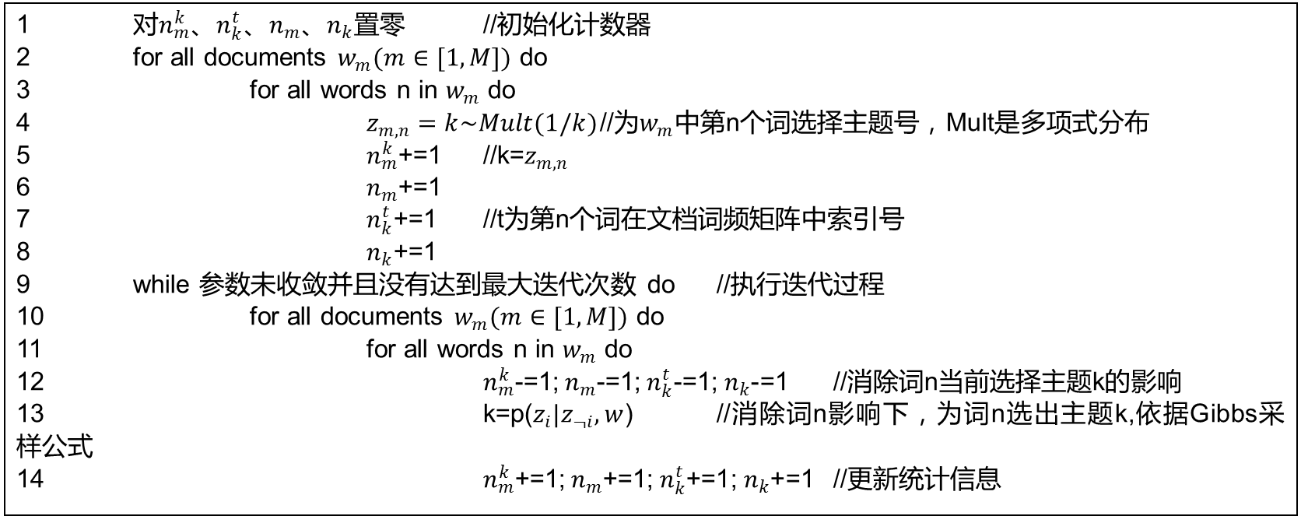
设计实现-算法优化
1 对$n_{m}^{k}$、$n_{k}^{t}$、$n_{m}$、$n_{k}$置零 //初始化计数器
2 for all documents $w_{m}(m∈[1,M])$ do
3 for all words n in $w_{m}$ do
4 $z_{m,n}=k\sim Mult(1/k)$ //为$w_{m}$中第n个词选择主题号，Mult是多项式分布
5 $n_{m}^{k}$+=1 //k=$z_{m,n}$
6 $n_{m}$+=1
7 $n_{k}^{t}$+=1 //t为第n个词在文档词频矩阵中索引号
8 $n_{k}$+=1
9 while 参数未收敛并且没有达到最大迭代次数 do //执行迭代过程
10 for all documents $w_{m}(m∈[1,M])$ do
11 for all words n in $w_{m}$ do
12 $n_{m}^{k}$-=1;$n_{m}$-=1;$n_{k}^{t}$-=1;$n_{k}$-=1 //消除词n当前选择主题k的影响
13 k=p($z_{i}|z_{¬i},w$) //消除词n影响下，为词n选出主题k,依据Gibbs采样公式
14 $n_{m}^{k}$+=1;$n_{m}$+=1;$n_{k}^{t}$+=1;$n_{k}$+=1 //更新统计信息

Slide 19
设计实现-算法优化
针对doc2vec算法的并行化实现
对于Doc2vec算法，其使用梯度下降算法来更新参数，我们可以将梯度下降的过程分解为gradient和descent两个过程，将数据的gradient计算过程分布到其相关的计算部分（可以是RDD Partition），然后通过Master Model进行descent计算来更新训练参数，这样，通过各计算节点分布式的执行gradient过程来提高算法的训练速度。

Slide 20
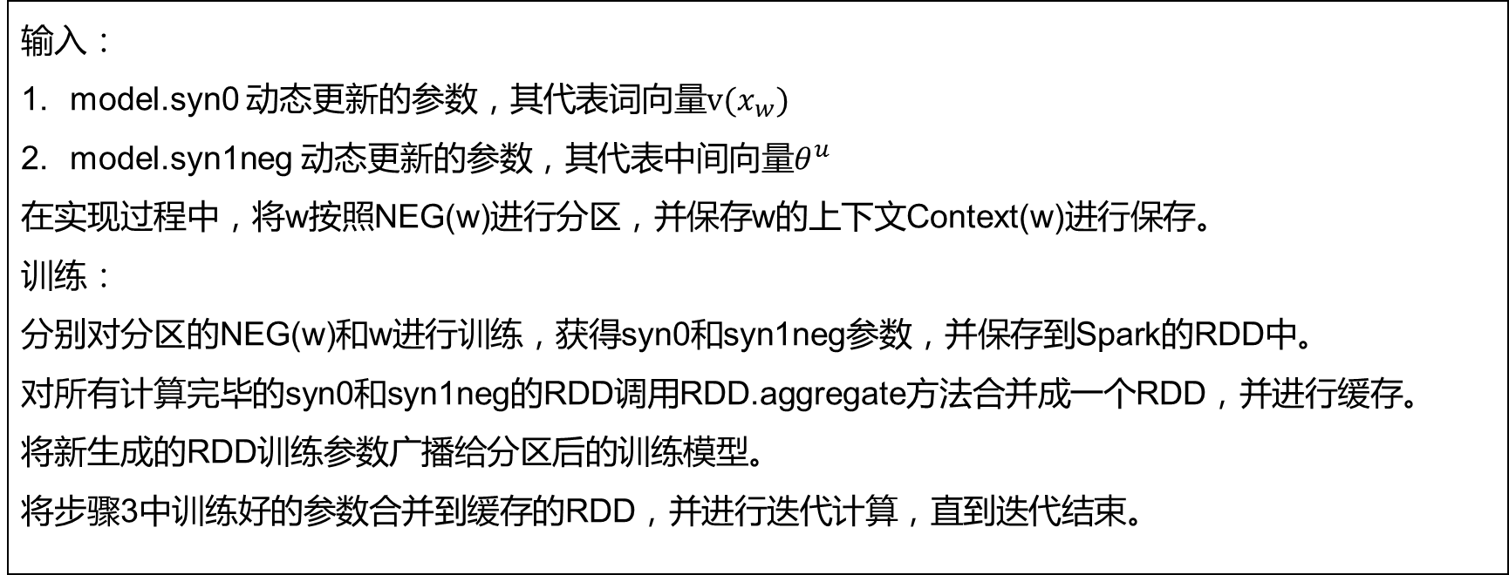
设计实现-算法优化
输入：
model.syn0 动态更新的参数，其代表词向量$v(x_{w})$
model.syn1neg 动态更新的参数，其代表中间向量$θ^{u}$
在实现过程中，将w按照NEG(w)进行分区，并保存w的上下文Context(w)进行保存。
训练：
分别对分区的NEG(w)和w进行训练，获得syn0和syn1neg参数，并保存到Spark的RDD中。
对所有计算完毕的syn0和syn1neg的RDD调用RDD.aggregate方法合并成一个RDD，并进行缓存。
将新生成的RDD训练参数广播给分区后的训练模型。
将步骤3中训练好的参数合并到缓存的RDD，并进行迭代计算，直到迭代结束。

Slide 21
设计实现-模块实现
定制化爬虫程序流程图
首先，通过__init__构造函数进行初始化start_urls列表
start_requests()函数根据start_urls列表里的URL发送request请求，模拟登录。
parse()函数分析首页html数据，获取热门电影的详情页。
DetailPage()函数，该函数用来分析详情页中的评论信息。
Piplines函数将获取到的评论信息item缓存到文件中。

Slide 22
设计实现-模块实现

Slide 23
设计实现-模块实现
训练LDA模型程序流程图
["Human machine interface for lab abc computer applications",
"A survey of user opinion of computer system response time",
"The EPS user interface management system",
"System and human system engineering testing of EPS",
"Relation of user perceived response time to error measurement"]
经过转换后，会转换成如下的格式：
['human', 'interface', 'computer']->[(0, 1), (1, 1), (2, 1)]
['survey', 'user', 'computer', 'system', 'response', 'time']
->[(0, 1), (3, 1), (4, 1), (5, 1), (6, 1), (7, 1)]
['eps', 'user', 'interface', 'system']->[(2, 1), (5, 1), (7, 1), (8, 1)]
['system', 'human', 'system', 'eps']->[(1, 1), (5, 2), (8, 1)]
['user', 'response', 'time']-> [(3, 1), (6, 1), (7, 1)]

Slide 24
设计实现-模块实现
训练Doc2vec模型程序流程图
其中min_count表示忽略词频小于min_count的单词，window表示当前单词的上下文单词个数，size表示训练词向量的维度，samples表示配置高频词的随机采样阈值，negative表示是否启用负采样算法，当negative的值>0时启用，其值表示了多少个“噪声单词”需要考虑，一般取值为5-20。

Slide 25
设计实现-模块实现
特征融合算法程序流程图
首先，遍历LDA中的主题分布，并计算主题分布中每个单词的词向量与概率的乘积，将主题中所有词的词向量进行加和得到主题向量topicVec.
然后将所有主题向量topicVec保存到topicVecs数组中.
之后遍历整个语料库，对每个句子的文档-主题分布，根据topicVecs计算句子的sentVec1.
然后再通过doc2vec模型获取该句子的sentVec2.
之后将这两个向量进行叠加，得到最终的句子向量sentVec.

Slide 26
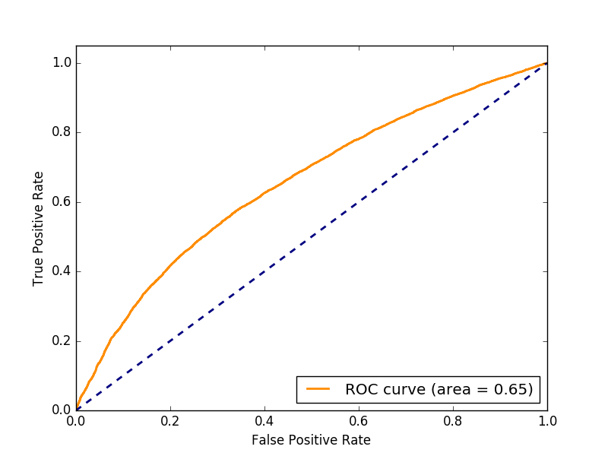
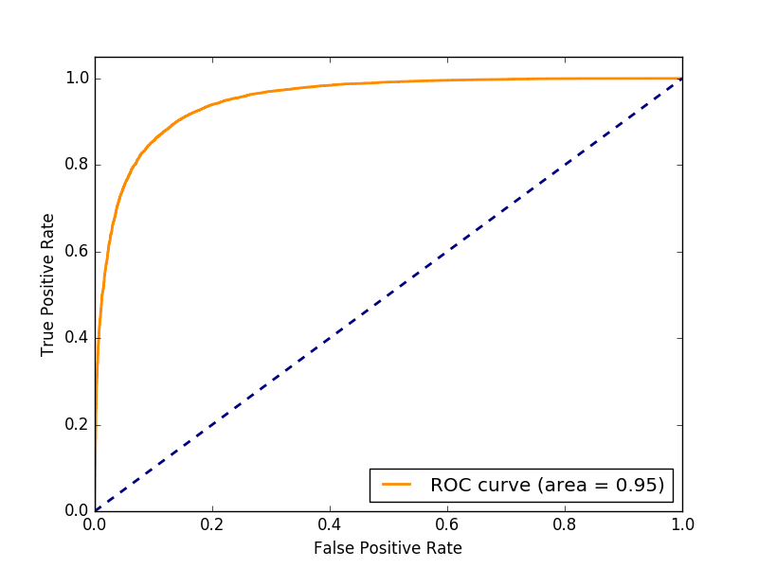
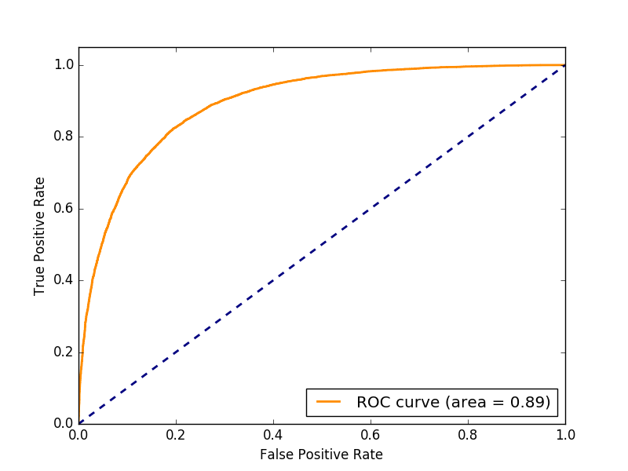
验证测试-准确度测试

Slide 27
验证测试-效率测试

Slide 28
总结展望-总结
首先，通过研究最新的文本分析算法，并针对文本倾向分析这一应用场景，提出了采用LDA算法和Doc2vec算法相结合的文本倾向分析算法，该算法融合了文本的词语搭配特征和文本的统计特征，具有很高的辨识度。
其次，在Spark平台上将该算法并行化。本文设计了LDA算法的并行化模型，Doc2vec算法的并行化模型，并将其运行在Spark集群上，利用Spark的并行化计算能力，提高了算法的计算效率，节约了系统的时间成本。
最后，以研究电影评论信息为例，设计了基于Spark平台的文本倾向分析系统，其中包括文本预处理模块、文本存储模块、文本分析模块，并通过实验证明该系统在准确率和效率上都有很大的提高。

Slide 29
总结展望-展望
针对文本语义分析的研究
本文是以文本倾向分析作为切入点研究的文本分析算法，除了文本倾向分析，还有文本语义分析，以及针对文本语义分析的应用场景，文本倾向分析实际上是文本的分类问题，基于对文本特征的提取与训练，然后基于模型的特征对文本进行分类，而基于语义的分析是更加高层次的文本分析任务，也是自然语言处理一直追求的目标，让机器真正理解人类语言，在语义识别过程中，还有很长的路要走，真正破解人类的语言密码还需要一段时间的深入研究，如果机器可以理解自然语言，那么，人工智能时代的到了也随之不远了。
中文文本分析可视化研究
文本分析的可视化是指对文本分析任务中涉及的数据进行可视化展示，许多文本模型都可以用可视化的方式形象的展示出来，从而可以直观的提取文本的特征，对文本进行分类和聚类。文本分析可视化还是比较新的领域，在数据可视化中，占有重要的地位，如何直观高效的展示文本挖掘中得到的数据模型，语言特征，以及以什么样的方式来展示这些数据是文本分析可视化需要重点研究的问题。

Slide 30
修改建议说明
建议 | 修改说明
1.P4.1.22与P1内容重复 | 调整内容，删去重复表述
2.图表引用不规范、不严谨 | 修改为通过图表编号进行引用
3.公式问题（公式缺少编号、参数说明不够详细、某些公式有歧义） | 公式加编号、参数说明调整、重新编辑有歧义公式
4.主要工作部分阐述不够突出 | 调整主要工作内容部分的表述，突出所做工作
5.拼写错误（错别字、缩略词没大写） | 重新审阅论文，修改遇到的拼写错误
6.引用错误（某些引用未找到正确的参考文献） | 修改引用错误
7.某些地方排版不合理，图表内标注缺少或格式不正确 | 调整排版不合理的地方，修改有问题的图表标注和格式

Slide 31
THANKS
北京邮电大学下一代互联网技术研究中心

